Slide 1
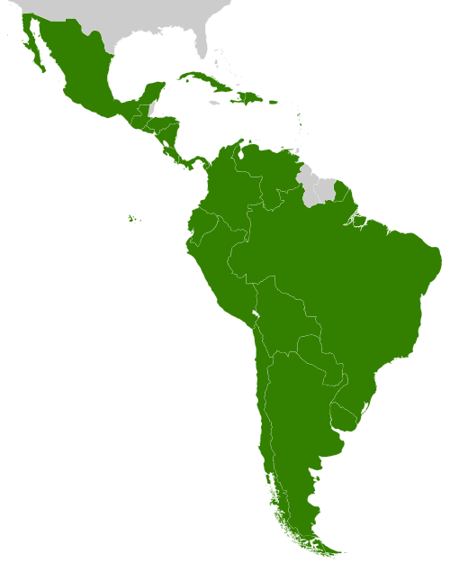

La contabilidad nacional de la bioeconomía
Renato Vargas – Consultor para CEPAL

Slide 2
Sistema de Cuentas Nacionales y Cuentas Satélite
Sistema de Cuentas Nacionales
Desempeño económico
Cuentas Satélite
Extienden el alcance del Sistema de Cuentas Nacionales.
La producción.
El consumo.
La distribución del ingreso.
El beneficio anual de las actividades económicas.
Tiene reglas estrictas contables, definiciones y clasificaciones.
Hacen un acercamiento y aislan un tema en particular para revelar su valor.
Usan información complementaria pero compatible con el SCN (física por ejemplo).
En algunos casos, modifican definiciones.

Slide 3
Cuadro de Oferta
 | Producción |  |  | Importa-ciones | Ajuste CIF/FOB | Impuestos menos sub-venciones sobre los productos | Márgenes de distribución | Oferta Total
 | A - B | C | D - S
Producción de | Sector primario | Manu-facturas | Servicios
Productos agrícolas | 16.192 | 212 | 4 | 683 |  | 12 | 3.423 | 20.527
Productos mineros | 10.909 | 1 |  | 36 |  |  | 140 | 11.087
Manufacturas | 62 | 41.854 | 174 | 22.105 |  | 4.819 | 11.935 | 80.950
Servicios básicos | 88 | 17 | 4.449 | 2 |  | -103 |  | 4.453
Construcción |  |  | 19.679 |  |  |  |  | 19.679
Comercio | 140 | 679 | 14.679 |  |  |  | -15.498
Otros servicios | 61 | 51 | 69.170 | 3.159 | -1.090 | 2.508 |  | 73.858
Ajuste CIF/FOB |  |  |  | -1.090 | 1.090
Oferta Total | 27.453 | 42.813 | 108.156 | 24.896 |  | 7.236 |  | 210.553
Serie de transacciones
Producción + Importaciones + CIF/FOB + Impuestos + Márgenes
71 actividades económicas
278 productos
Oferta = Utiliza-ción
Un camino de precios básicos a precios de mercado

Slide 4
Cuadro de Utilización
 | Consumo Intermedio |  |  | Exporta-ciones | Consumo final | Formación bruta de capital | Utilización Total
 | A - B | C | D - S
Consumo intermedio de | Sector primario | Manu- facturas | Servicios
Productos agrícolas | 1.781 | 7.906 | 886 | 5.434 | 3.235 | 1.285 | 20.527
Productos mineros | 1.483 | 1.336 | 330 | 7.939 |  | -1 | 11.087
Manufacturas | 4.171 | 14.234 | 15.328 | 8.980 | 29.864 | 8.372 | 80.950
Servicios básicos | 351 | 364 | 2.070 | 68 | 1.600 |  | 4.453
Construcción | 28 | 13 | 1.066 |  | 347 | 18.225 | 19.679
Comercio
Otros servicios | 4.261 | 3.101 | 18.841 | 2.496 | 45.034 | 125 | 73.858
Ajuste CIF/FOB
Utilización Total | 12.075 | 26.954 | 38.521 | 24.917 | 80.080 | 28.006 | 210.553

Slide 5
Valor Agregado Bruto y PIB por el lado de la producción
 | Producción |  |  | Total
 | A - B | C | D - S
Producción de | Sector primario | Manu-facturas | Servicios
(+) Valor Bruto de Producción | 27.453 | 42.813 | 108.156 | 178.421
(-) Consumo intermedio | 12.075 | 26.954 | 38.521 | 77.550
(=) Valor Agregado Bruto | 15.378 | 15.858 | 69.635 | 100.872
Cálculo del Producto Interno Bruto |  |  |  | Total
(+) Valor Agregado Bruto |  |  |  | 100.872
(+/-) Impuestos menos subvenciones sobre los productos |  |  |  | 7.236
(=) Producto Interno Bruto (PIB) a precios corrientes |  |  |  | 108.108

Slide 6
Definición de Bioeconomía Internacionalmente Aceptada
“La producción, utilización, conservación y regeneración de recursos biológicos, incluyendo los conocimientos, la ciencia, la tecnología y la innovación relacionados con dichos recursos, para proporcionar información, productos, procesos y servicios a todos los sectores económicos, con el propósito de avanzar hacia una economía sostenible.”
( German Bioeconomy Council, 2018)

Slide 7
¿Qué entendemos por recursos biológicos?
Biomasa que se cultiva para producir alimentos, forrajes, fibras y energía
Biomasa de los recursos marinos y acuicultura
Biomasa forestal
Biomasa residual en los sectores agropecuario, pesca y acuacultura, forestal y agroindustrial
Biomasa que se puede recuperar de los desechos urbanos
Desechos líquidos de la ganadería y de la actividad humana
Biodiversidad terrestre y marina, incluyendo la biodiversidad de aguas continentales.

Slide 8
OFERTA Actividad: Fabricación de sustancias y productos químicos
Productos | Millones de B/. | Clasificación Bioeconomía
ABONOS, FERTILIZANTES Y PESTICIDAS | 19.71 | Bioeconomía extendida
APARATOS DE USO DOMÉSTICO, SUS PARTES Y PIEZAS | 0.06 | No bioeconomía
ARTÍCULOS TEXTILES EXCEPTO PRENDAS DE VESTIR | 0.10 | Bioeconomía extendida
DESPERDICIOS Y DESECHOS | 0.07 | Bioeconomía extendida
EQUIPOS DE TRANSPORTES, SUS PARTES Y PIEZAS | 0.14 | No bioeconomía
JABÓN, PREPARADOS PARA LIMPIAR, PERFUMES Y PREPARADOS DE TOCADOR | 244.49 | Bioeconomía extendida
JUEGOS Y JUGUETES | 0.01 | No bioeconomía
MAQUINARIA Y APARATOS ELÉCTRICOS, Y SUS PARTES Y PIEZAS | 0.02 | No bioeconomía
MUEBLES | 0.01 | No bioeconomía
OTROS ARTÍCULOS MANUFACTURADOS N.C.P. | 0.05 | No bioeconomía
PINTURAS, BARNICES Y OTROS PRODUCTOS RELACIONADOS | 39.57 | Bioeconomía extendida
PRODUCTOS DE MADERA, EXCEPTO MUEBLES; ARTÍCULOS DE CORCHO | 0.11 | Bioeconomía
PRODUCTOS DE PLÁSTICO | 0.09 | No bioeconomía
PRODUCTOS FARMACÉUTICOS | 0.37 | Bioeconomía extendida
PRODUCTOS QUÍMICOS BÁSICOS | 76.25 | No bioeconomía
PRODUCTOS QUÍMICOS N.C.P. Y FIBRAS TEXTILES MANUFACTURADAS | 15.43 | No bioeconomía
SERVICIOS DE COMERCIO | 5.53 | No bioeconomía
SERVICIOS DE TRANSPORTE DE CARGA POR VÍA TERRESTRE | 0.00 | No bioeconomía
VIDRIOS Y PRODUCTOS DE VIDRIOS | 0.03 | No bioeconomía
Oferta Total | 402.04
*
*
*
*
*
Fuente: INEC (2022). Sistema de Cuentas Nacionales de Panamá. Panamá: Instituto Nacional de Estadística y Censo.

Slide 9
UTILIZACIÓN
Productos | Millones de B/. | Clasificación Bioeconomí
ACEITES Y GRASAS DE ORIGEN VEGETAL Y ANIMAL | 14.52 | Bioeconomía
CAÑA DE AZÚCAR | 0.04 | Bioeconomía
MADERA EN BRUTO | 0.00 | Bioeconomía
OTROS ANIMALES Y OTROS PRODUCTOS ANIMALES | 0.25 | Bioeconomía
OTROS PRODUCTOS DE MOLINERÍA N.C.P. Y ALMIDONES Y SUS PRODUCTOS | 0.05 | Bioeconomía
OTROS PRODUCTOS SILVÍCOLAS | 0.03 | Bioeconomía
PASTA DE PAPEL, PAPEL Y CARTÓN | 0.32 | Bioeconomía
PLANTAS AROMÁTICAS, MEDICINALES Y ESPECIAS | 0.00 | Bioeconomía
PRODUCTOS DE LA EDICIÓN E IMPRESIÓN | 0.00 | Bioeconomía
PRODUCTOS DE MADERA, EXCEPTO MUEBLES; ARTÍCULOS DE CORCHO | 0.00 | Bioeconomía
PRODUCTOS DE PAPEL Y DE CARTÓN | 0.28 | Bioeconomía
PRODUCTOS DE TABACO | 0.03 | Bioeconomía
ABONOS, FERTILIZANTES Y PESTICIDAS | 4.51 | Bioeconomía extendida
AGUA NATURAL Y DISTRIBUCIÓN DE AGUA NATURAL | 0.07 | Bioeconomía extendida
ARTÍCULOS TEXTILES EXCEPTO PRENDAS DE VESTIR | 0.00 | Bioeconomía extendida
ENERGÍA ELÉCTRICA, GAS, VAPOR Y AIRE ACONDICIONADO | 2.44 | Bioeconomía extendida
EVACUACIÓN DE AGUAS RESIDUALES | 0.00 | Bioeconomía extendida
HILADOS E HILOS, TEJIDOS Y TEJIDOS TEXTILES CON PELO INSERTADO | 0.27 | Bioeconomía extendida
JABÓN, PREPARADOS PARA LIMPIAR, PERFUMES Y PREPARADOS DE TOCADOR | 22.96 | Bioeconomía extendida
PINTURAS, BARNICES Y OTROS PRODUCTOS RELACIONADOS | 9.01 | Bioeconomía extendida
PRODUCTOS FARMACÉUTICOS | 0.00 | Bioeconomía extendida
SERVICIOS DE INVESTIGACIÓN CIENTÍFICAS Y DESARROLLO | 0.06 | Bioeconomía extendida
SERVICIOS DE SUMINISTRO DE COMIDA Y BEBIDAS | 0.42 | Bioeconomía extendida
TEJIDOS DE PUNTO O GANCHILLO; PRENDAS DE VESTIR; PIELES FINAS Y ARTIFICIALES | 0.10 | Bioeconomía extendida
(RESTO DE INSUMOS) | 163.86 | No bioeconomía
Utilización Total | 219.23
Fuente: INEC (2022). Sistema de Cuentas Nacionales de Panamá. Panamá: Instituto Nacional de Estadística y Censo.

Slide 10
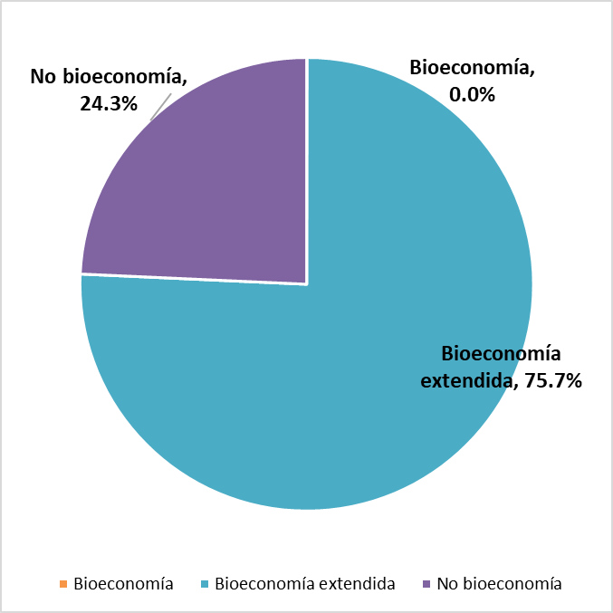
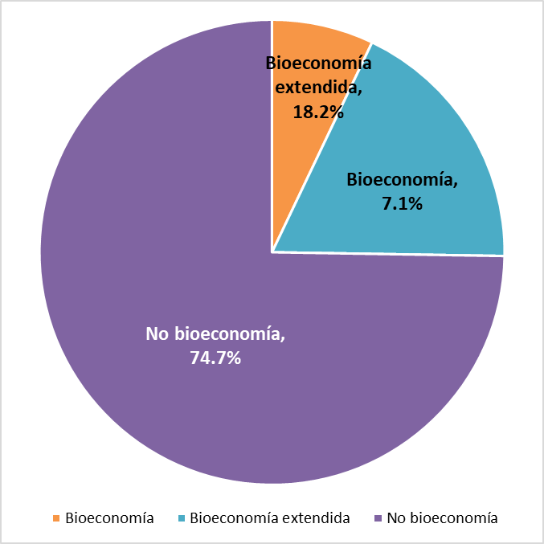
OFERTA
UTILIZACIÓN
VALOR AGREGADO
Transacción | Millones de B/.
A. Valor Bruto de Producción | 402.04
B. Consumo intermedio | 219.23
C. Valor Agregado Bruto (A-B) | 182.81
Contribución VA via oferta
Transacción | Millones de B/.
Valor Agregado Bioeconómico | 0.05
Valor Agregado Bio Ext | 138.37
Valor Agregado No Bio | 44.39
Valor Agregado Total | 182.81
Contribución VA via utilización
Transacción | Millones de B/.
Valor Agregado Bioeconómico | 12.95
Valor Agregado Bio Ext | 33.23
Valor Agregado No Bio | 136.63
Valor Agregado Total | 182.81
Oferta | Millones de B/.
Bioeconomía | 0.11
Bioeconomía extendida | 304.31
No bioeconomía | 97.63
Total | 402.04
Utilización | Millones de B/.
Bioeconomía | 15.52
Bioeconomía extendida | 39.85
No bioeconomía | 163.86
Total | 219.23

Slide 11
Valor Agregado (Método del Consumo Intermedio)
 | Producción / Consumo intermedio |  |  |  |  |  |  | Exportaciones / Importaciones | Ajuste CIF/FOB | Impuestos menos subvenciones | Márgenes de distribución | Consumo final | Formación bruta de capital | Total | %
 | Agricultura | Minería | Manufacturas | Servicios básicos y agua | Construcción | Comercio | Otros servicios
Oferta | 16.330 | 11.122 | 42.813 | 4.462 | 19.730 | 15.481 | 68.482 | 24.896 |  | 7.236 |  |  |  | 210.553 | 100,0%
Bioeconomía | 16.192 |  | 21.081 |  |  |  | 166 | 2.643 |  | 1.414 | 7.863 |  |  | 49.360 | 23,4%
Bioeconomía extendida |  |  | 4.487 | 582 | 7.204 |  | 4.612 | 3.179 |  | 1.087 | 1.759 |  |  | 22.910 | 10,9%
No bioeconomía | 138 | 11.122 | 17.244 | 3.880 | 12.527 | 15.481 | 63.704 | 20.163 | -1.090 | 4.735 | -9.622 |  |  | 138.283 | 65,7%
Ajuste CIF/FOB |  |  |  |  |  |  |  | -1.090 | 1.090
Utilización | 6.816 | 5.258 | 26.954 | 2.647 | 7.914 | 5.570 | 22.390 | 24.917 |  |  |  | 80.080 | 28.006 | 210.553 | 100,0%
Bioeconomía | 2.628 | 86 | 12.015 |  | 1.533 | 20 | 1.528 | 12.134 |  |  |  | 17.832 | 1.583 | 49.360 | 23,4%
Bioeconomía extendida | 1.109 | 242 | 1.698 | 60 | 156 | 415 | 2.252 | 344 |  |  |  | 9.242 | 7.391 | 22.910 | 10,9%
No bioeconomía | 3.079 | 4.930 | 13.242 | 2.587 | 6.224 | 5.134 | 18.609 | 12.439 |  |  |  | 53.006 | 19.032 | 138.283 | 65,7%
Ajuste CIF/FOB
Valor Agregado | 9.514 | 5.864 | 15.858 | 1.815 | 11.817 | 9.912 | 46.092 |  |  |  |  |  |  | 100.872 | 100,0%
Valor Agregado BIO |  |  |  |  |  |  |  |  |  |  |  |  |  | Total | %
% Bio en Consumo Intermedio | 38,6% | 1,6% | 44,6% | 0,0% | 19,4% | 0,4% | 6,8%
VA BIO vía Consumo Intermedio | 3.668 | 96 | 7.069 |  | 2.289 | 36 | 3.146 |  |  |  |  |  |  | 16.305 | 16,2%
Fuente: Vargas, R; Mondaini, A; & Rodríguez, A. (2023) Cuentas satélite de bioeconomía para 13 países de América Latina y el Caribe: metodología y resultados.
Notes:
VA BIO vía VBP = 17,2%

Slide 12
Valor Agregado Bioeconómico
 | Bioeconomía | Bioeconomía extendida | No bioeconomía | Valor Agregado
Nicaragua | 27% | 9% | 65% | 100%
Ecuador | 23% | 11% | 66% | 100%
República Dominicana | 19% | 4% | 78% | 100%
Guatemala | 18% | 6% | 76% | 100%
Argentina | 14% | 6% | 80% | 100%
Colombia | 13% | 3% | 83% | 100%
Honduras | 13% | 21% | 66% | 100%
Costa Rica | 13% | 1% | 87% | 100%
El Salvador | 12% | 10% | 78% | 100%
Brasil | 10% | 7% | 82% | 100%
Chile | 9% | 7% | 85% | 100%
Perú | 7% | 23% | 70% | 100%
Panamá | 6% | 3% | 92% | 100%

Slide 13
Producción (Año 2022, porcentajes)

Slide 14
Consumo intermedio (Año 2022, porcentajes)

Slide 15
Importaciones (Año 2022, porcentajes)

Slide 16
Exportaciones (Año 2022, porcentajes)

Slide 17
Impuestos – Subvenciones (Año 2022, porcentajes)

Slide 18
Tasa impositiva implícita (Año 2022, porcentajes)

Slide 19
Consumo Final (Año 2022, porcentajes)

Slide 20
Formación Bruta de Capital (Año 2022, porcentajes)
Nota: Limitaciones para dar seguimiento a la inversión del sector bioeconómico.

Slide 21
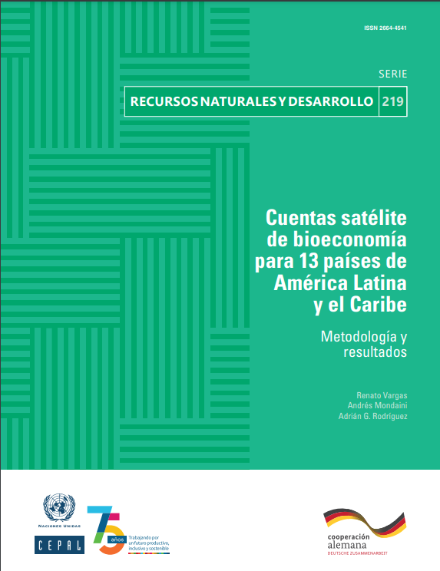
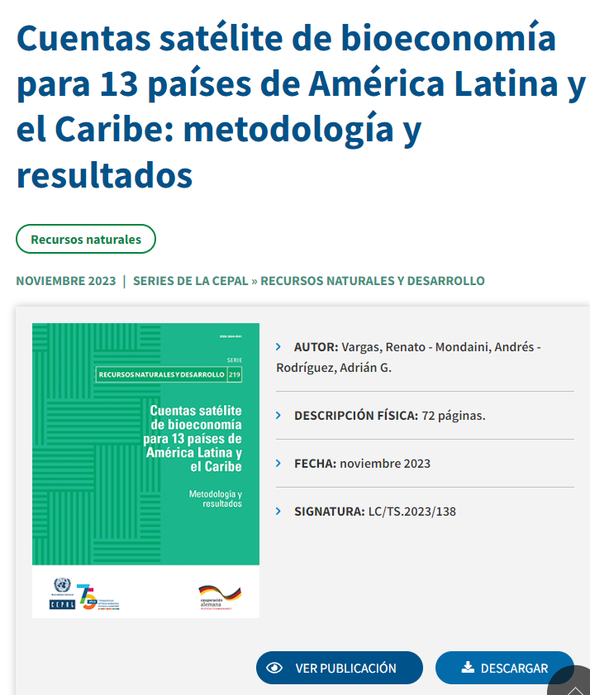
Publicación

Slide 22
¡Gracias!
renovargas@gmail.com

Slide 23
Lógica de conversión a base de datos
Cuadro de entrada múltiple (3 dimensiones)
Archivo plano estructurado (1 dimensión)
 | Producción |  | Importación
 | Actividad 1 | Actividad 2
Producto 1 | 56 | 85 | 37
Producto 2 | 27
Producto 3 |  | 69 | 43
Transacciones | Productos | Actividades | Valor
Producción | Producto 1 | Actividad 1 | 56
Producción | Producto 1 | Actividad 2 | 85
Importación | Producto 1 |  | 37
Producción | Producto 2 | Actividad 1 | 27
Producción | Producto 3 | Actividad 2 | 69
Importación | Producto 3 |  | 43
Fuente: elaboración propia.

Slide 24
Dimensión bioeconómica equivalente
Archivo plano estructurado (1 dimensión)
Transacciones | Productos | Actividades | Valor
Producción | Producto 1 | Actividad 1 | 56
Producción | Producto 1 | Actividad 2 | 85
Importación | Producto 1 |  | 37
Producción | Producto 2 | Actividad 1 | 27
Producción | Producto 3 | Actividad 2 | 69
Importación | Producto 3 |  | 43
Transacciones | Productos | Bioecon P. | Actividades | (Bioecon A.) | Valor
Producción | Producto 1 | Bioeconomía | Actividad 1 | Bioactividad | 56
Producción | Producto 1 | Bioeconomía | Actividad 2 | No Bioactividad | 85
Importación | Producto 1 | Bioeconomía |  |  | 37
Producción | Producto 2 | Bioeconomía Extendida | Actividad 1 | Bioactividad | 27
Producción | Producto 3 | No Bioeconomía | Actividad 2 | No Bioactividad | 69
Importación | Producto 3 | No Bioeconomía |  |  | 43
Fuente: elaboración propia.

Slide 25
 | Producción |  | Importación
 | Bioeconomía | No Bioeconomía
 | Actividad 1 | Actividad 2
Bioeconomía | 56 | 85 | 37
Producto 1 | 56 | 85 | 37
Bioeconomía Extendida | 27 | 0 | 0
Producto 2 | 27
No Bioeconomía | 0 | 69 | 43
Producto 3 |  | 69 | 43

